Slide 1
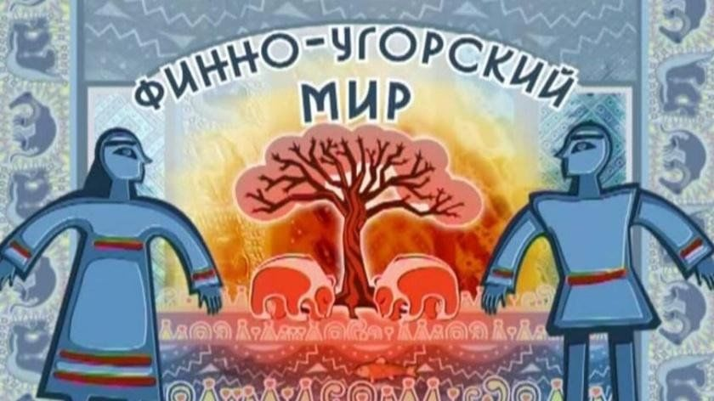
Мировоззрение обских угров. Единство окружающего мира и человека
История родного края
6 класс
учитель истории Карасавиди Елена Юрьевна
г.Пыть-Ях ХМАО-Югра
МБОУ СОШ №5

Slide 2
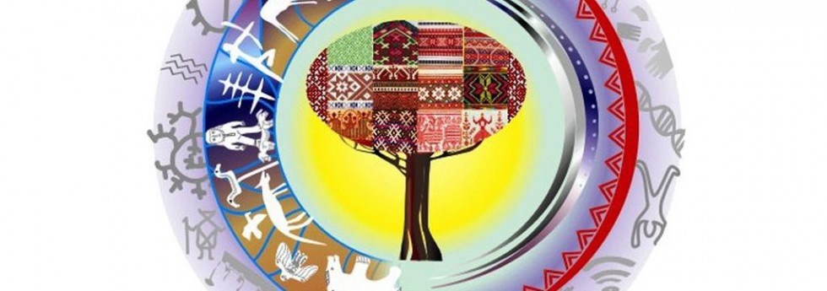
Мировоззрение хантов и манси — система взглядов, сформированная под влиянием природных условий, исторических процессов и взаимодействия с другими культурами.
Мировоззрение включает элементы мифологии, религиозных верований, обрядов, фольклора и отношения к природе.

Slide 3
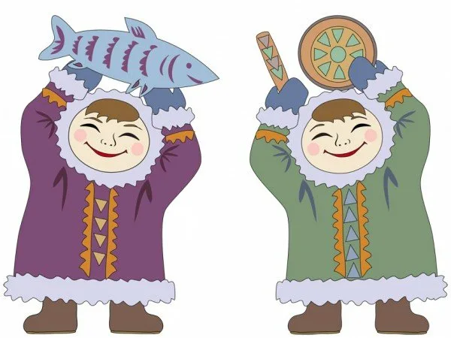
Основные черты мировоззрения
Слияние человека и природы
Для хантов и манси природа — олицетворение живого, а человек — её часть.
Взаимоотношения строились на принципе «Дай, и тебе будет дано».

Slide 4
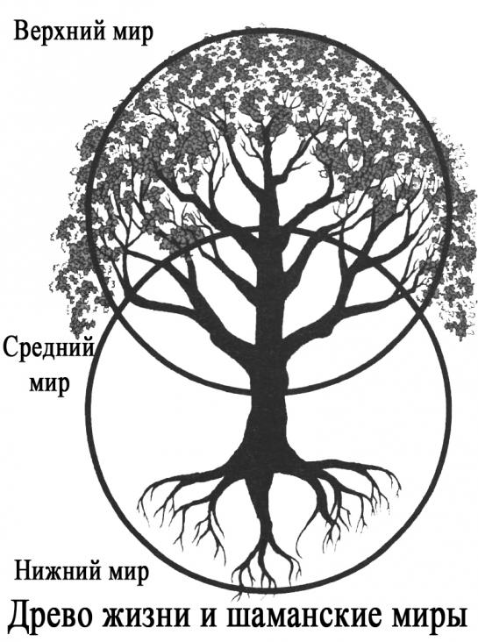
В мировоззрении хантов мир делился на три части по вертикали: Верхний мир, населённый богами (главный обитатель — Торум — создатель всего сущего и гарант благополучия), Средний мир (главный денотат — красный цвет) и Нижний мир (доминирует чёрный цвет).

Slide 5
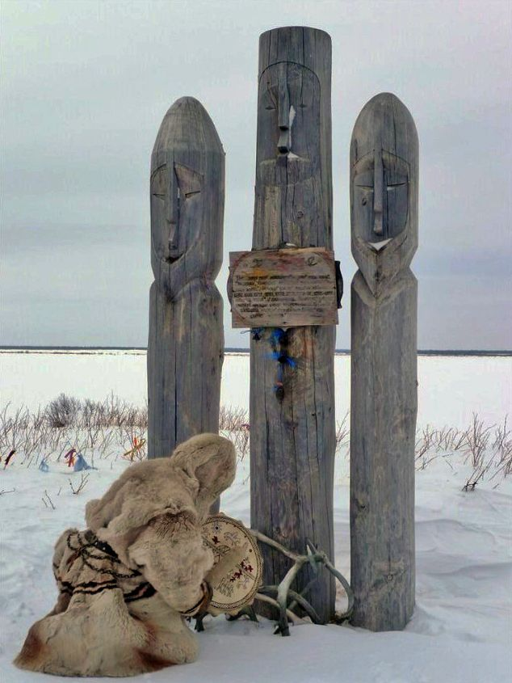
Поклонение духам
В системе верований манси вера в духов играла доминирующую роль, поскольку мир духов находился ближе к человеку и выступал посредником между миром богов и миром людей.
Среди духов выделялись местные (родовые), привязанные к определённой территории, и всеобщие, которые могли влиять на разные сферы жизни (хозяева леса, водных просторов, духи Неба и Нижнего мира).

Slide 6
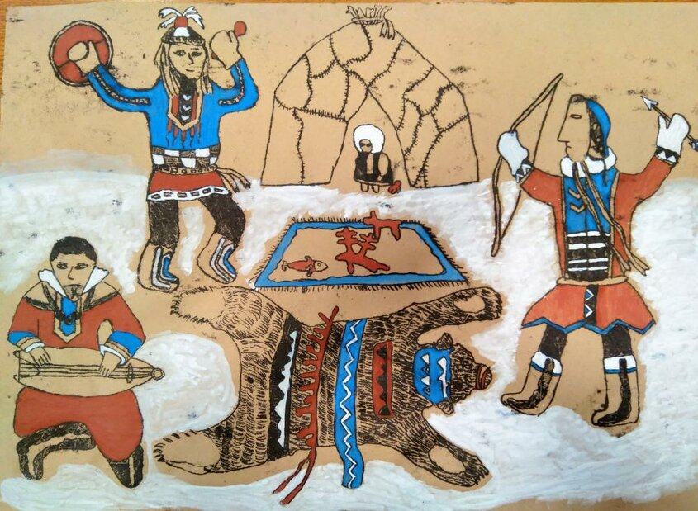
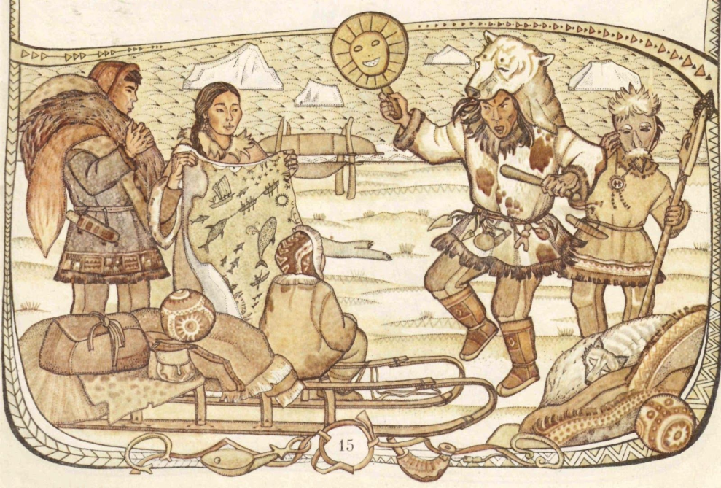
Культ предков и медведя
У манси почитались най-отыр («героини-богатыри») — души предков, которые продолжали «жить» и покровительствовать людям.
Медведь также занимал особое место в культуре: его почитали как справедливого судью в спорах и делителя добычи, ему приписывали способность охранять членов семьи от болезней.

Slide 7
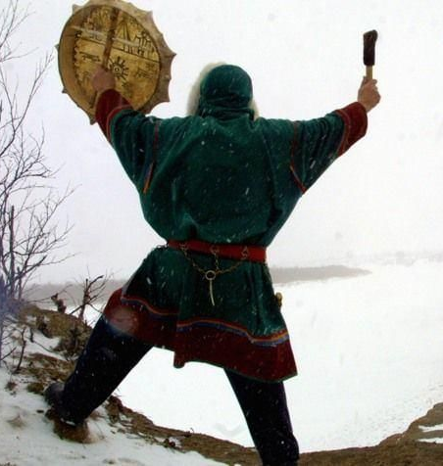
Шаманство
Многое в мировоззрение хантов и манси было связано с шаманством — практикой общения с духами.

Slide 8
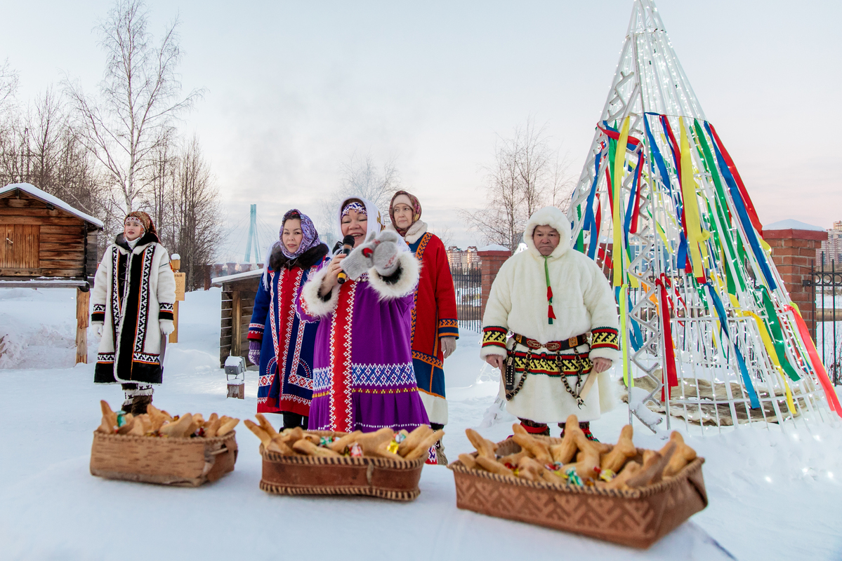
После христианизации в XVIII–XIX веках в мировоззрении хантов и манси часто наблюдалась смесь христианства и язычества.
Например, христианские святые иногда отождествлялись с традиционными языческими сакральными персонажами, а некоторые элементы христианских легенд включались в мифологию.

Slide 9
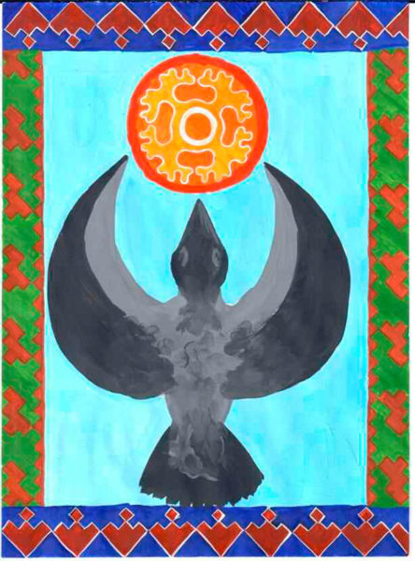
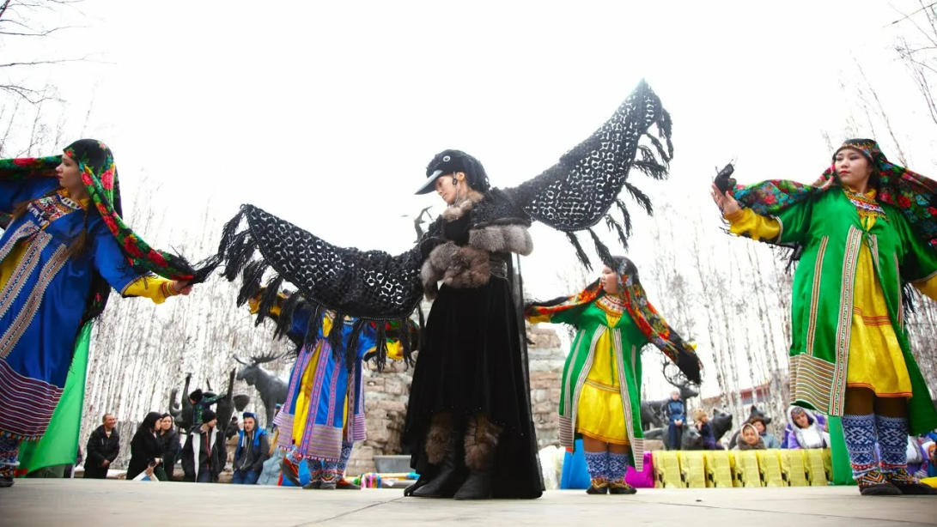
Праздники и обряды
Вороний день (Вурна хатл у хантов, Урине хотэл эква у манси)
Отмечается весной, во время прилёта ворон.
Ворона считалась вестником жизни, покровительницей женщин и детей.
В этот день готовили мясо на костре, ходили в гости, танцевали, обращались к духам, кланялись берёзе.

Slide 10
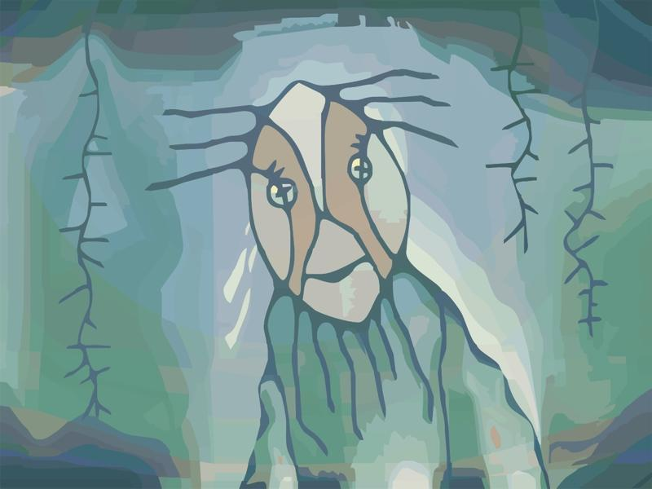
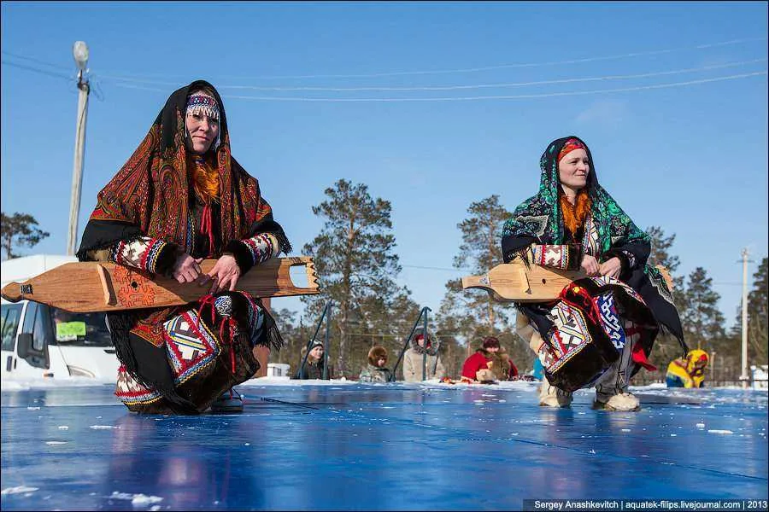
День Водяного царя (Вит-куль)
Праздновался в мае, после вскрытия рек, для задобрения хозяина водоёмов.

Slide 11
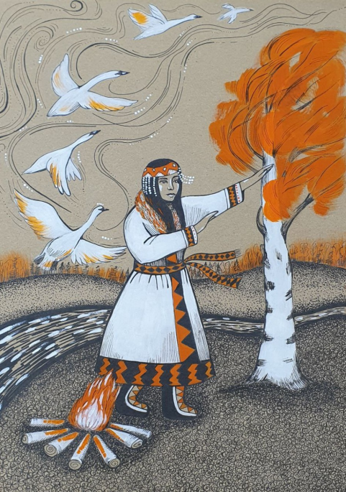

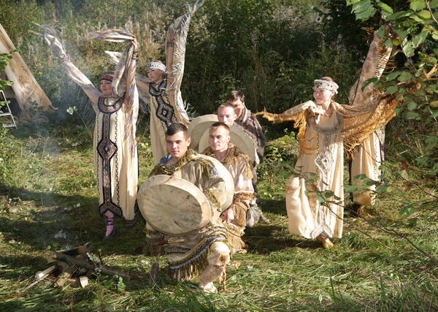
Проводы Лебедя
праздник, связанный с наступлением зимы, окончанием сбора ягод и проводами осени.
В день праздника подъезжали к священному месту, мужчины-охотники три раза палили из ружей, женщины поджигали дрова, бросали в костёр монеты и нашептывали прощальные заговоры-песни.

Slide 12
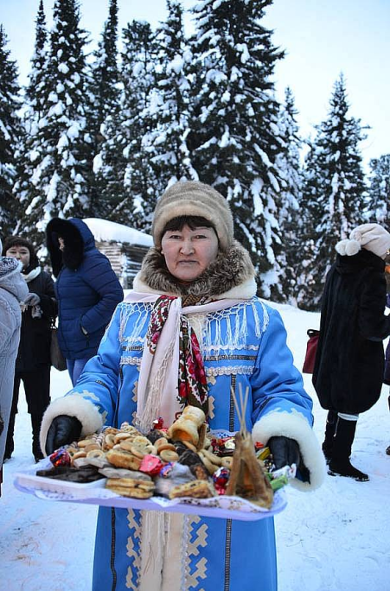

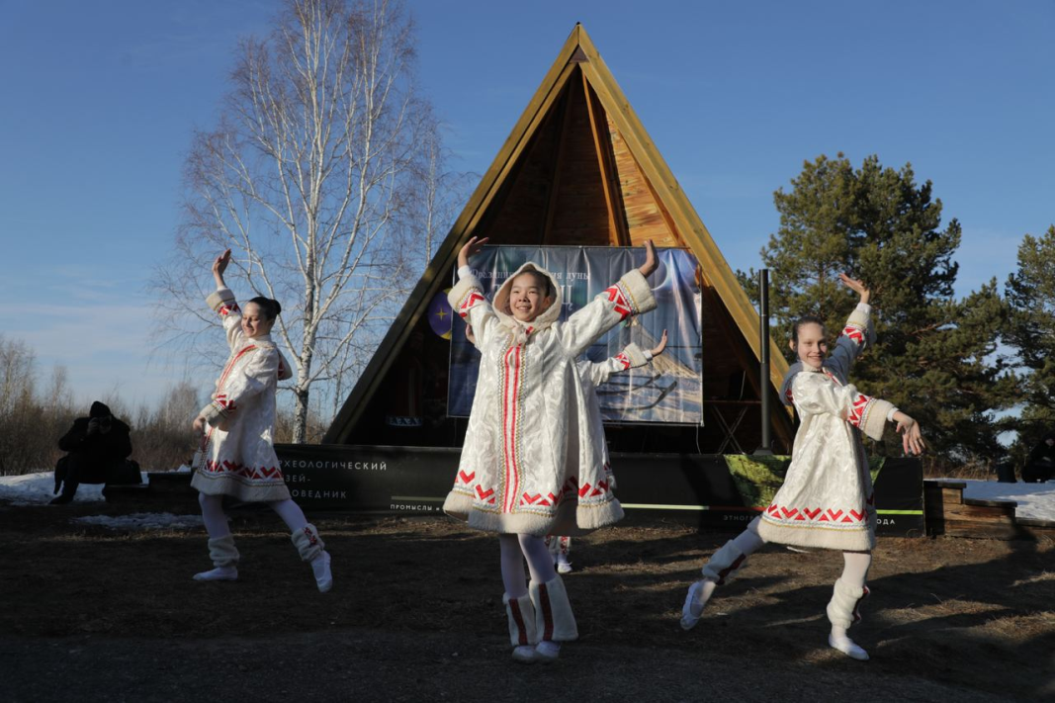
Праздник угощения Луны (Тылащ пори)
традиционный семейный праздник, который проводили в январе, феврале и марте на растущую луну.
В хантыйском языке слово «тылащ» означает месяц и луну, «пори» или «поры» — бескровную жертву. Праздник способствовал возрождению и размножению всего живого в природе.
К божествам обращались с просьбами о здоровье и благополучии детей, а для рыбы и зверей — о размножении.

Slide 13
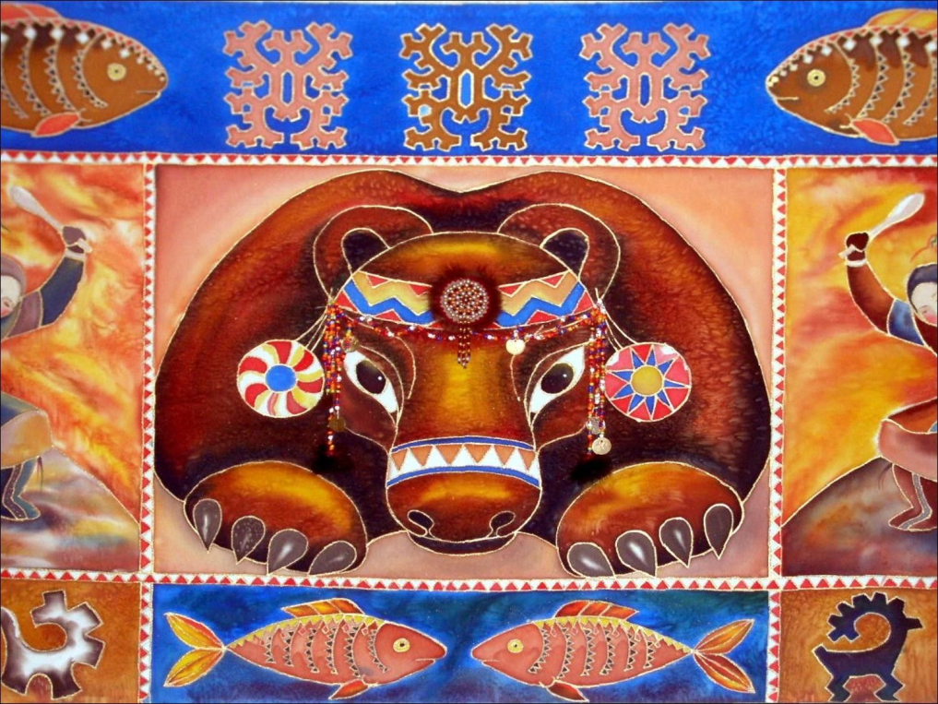
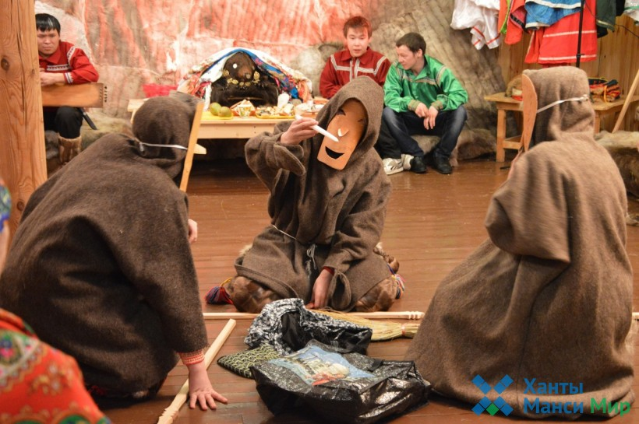
Медвежий праздник (Пупи як, Уй йӣкв)
особо почитаемый праздник, посвящённый медведю, который в культуре хантов и манси считается священным зверем, посредником между людьми и божеством.
Во время праздника исполняли песни, танцы, театрализованные представления, инсценировали охоту.
Шкуру медведя украшали кольцами, лентами, платками. После трапезы кости медведя хоронили в специальном месте, веря, что он сможет возродиться вновь.

Slide 14
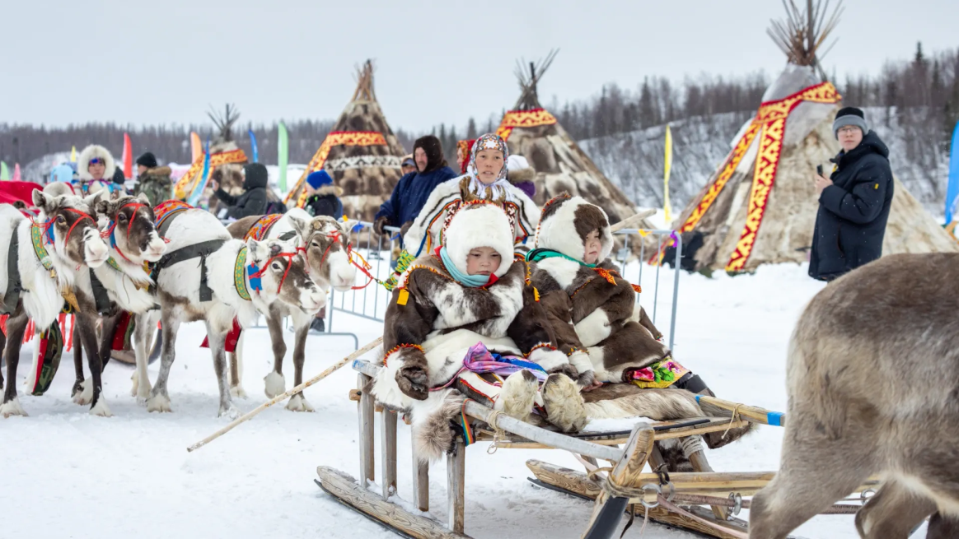
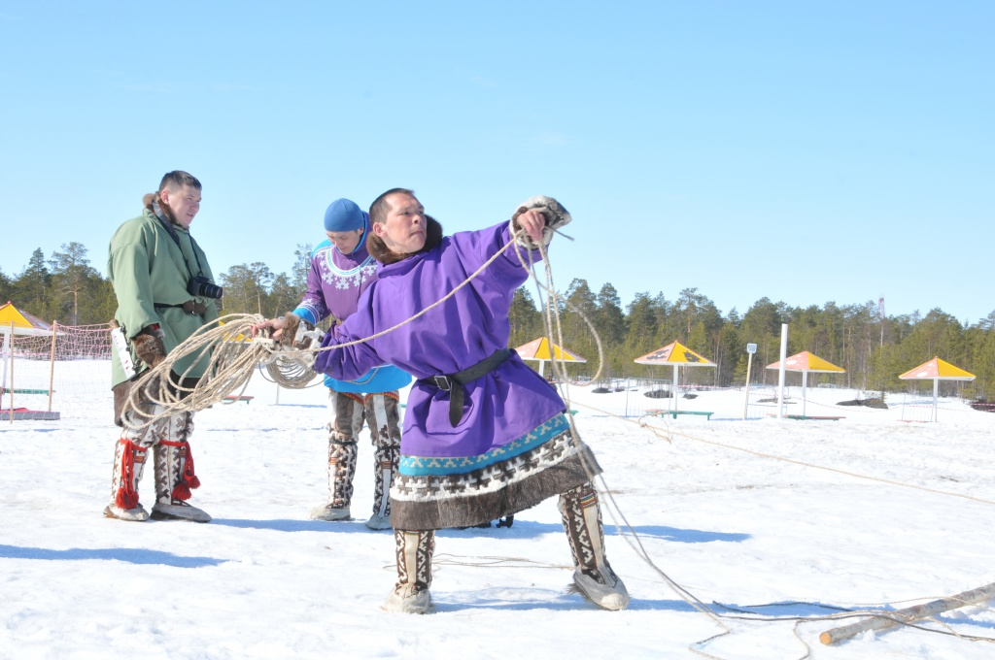
День оленевода
традиционный ежегодный праздник, связанный с хозяйственной деятельностью.
Обычно проходил весной в масштабах района или округа.
Включал национальные соревнования: гонки на оленьих упряжках, метание тынзея (аркана), прыжки через нарты и другие.

Slide 15
Домашнее задание
Устный пересказ по теме урока
Таблица «Боги обских угров»
Имя божества | Предназначение

Slide 16
Использованный ресурс
https://tourism.admhmao.ru/vse-novosti/234637/
https://slib.ru/kraevedenie/etnograficheskie-stranichki/obryadovye-prazdniki-khanty-i-mansi
https://toun.ru/mirovozrenie-mansi/
https://dzen.ru/a/YodgTGfxlgzo5PTN
https://dzen.ru/a/Y-9qYkgC7HADY81-
праздники обских угров

